Slide 1
深碗學習-程式語言
Opencv 基本操作

Slide 2
目錄
contents
01.套件介紹
02.程式示範

Slide 3
PART 01
套件介紹

Slide 4

OpenCV
用於開發影像處理及電腦視覺

Slide 5
安裝OpenCV指令:
pip install opencv-python

Slide 6
PART 02
程式示範

Slide 7
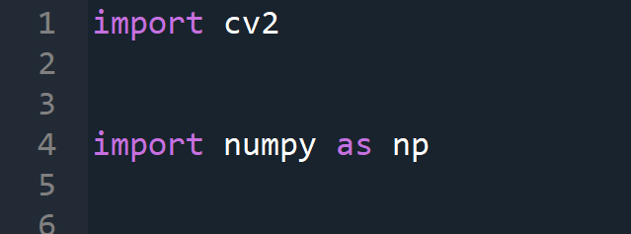
載入所需套件

Slide 8
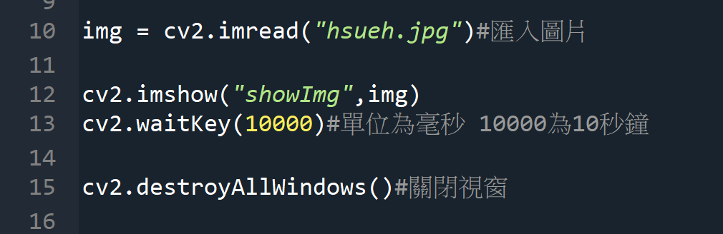

Slide 9
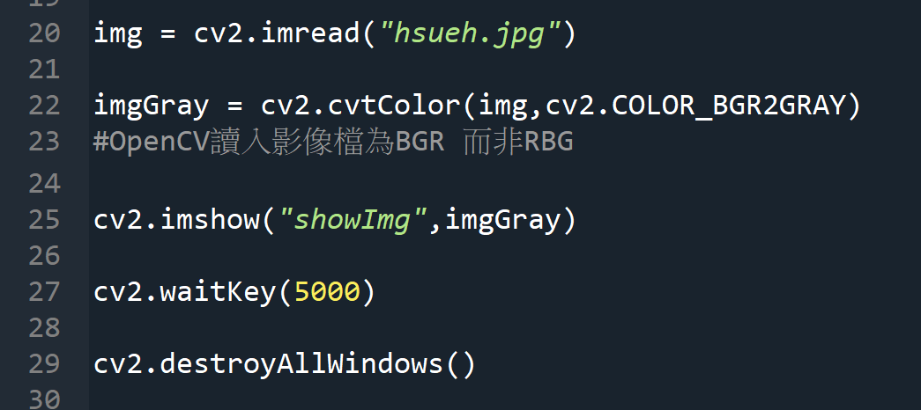

Slide 10
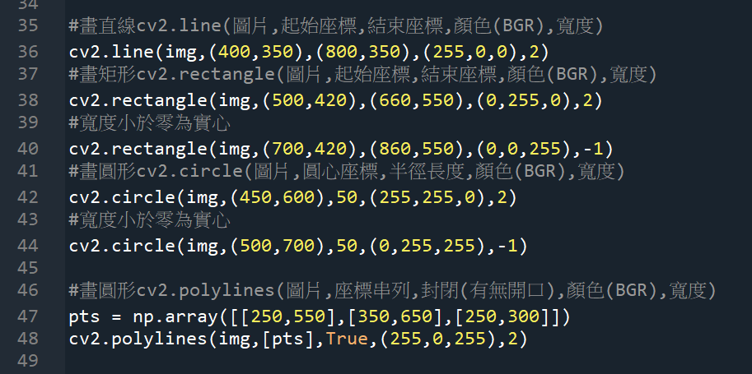

Slide 11
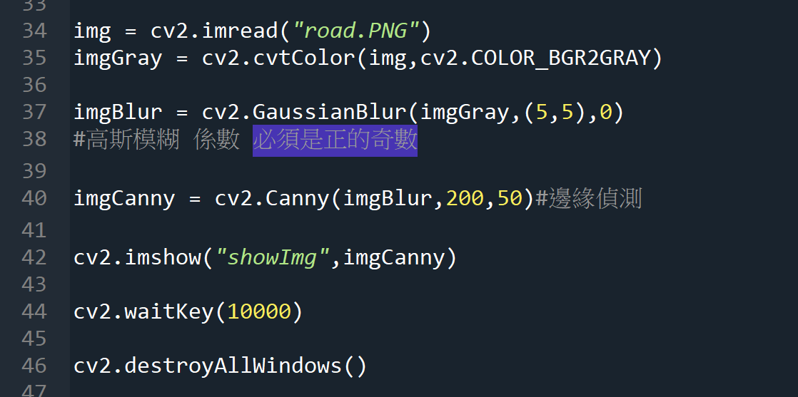

Slide 12
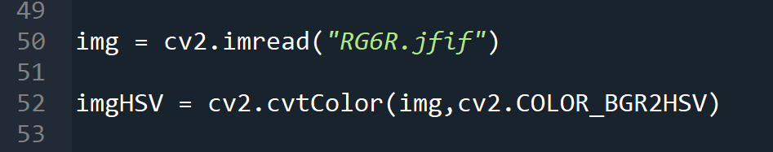
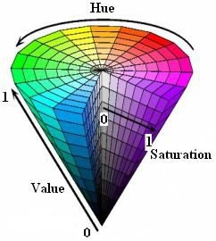
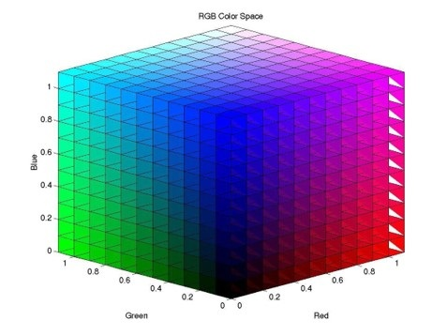
圖片來源：https://www.itread01.com/content/1533277360.html

Slide 13
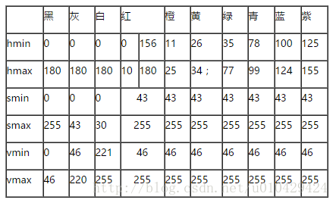
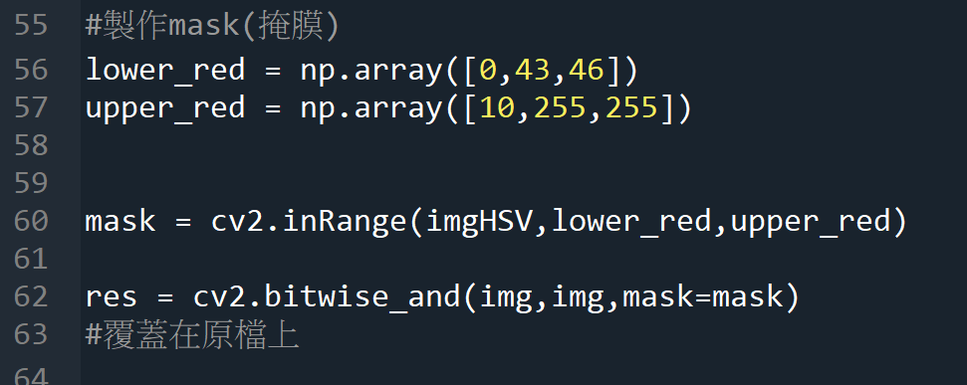
圖片來源：https://www.itread01.com/content/1533277360.html

Slide 14
